Slide 1

A Recompensa dos Salvos: Uma Jornada para a Eternidade
Uma reflexão profunda sobre as promessas eternas de Deus, a certeza da salvação e o que nos aguarda além desta vida. Juntos, vamos explorar o caminho que nos une a Cristo — hoje e para sempre.

Slide 2
INTRODUÇÃO
A Promessa da Eternidade
Versículo para Memorizar
O Foco que Transforma
Vivemos em um mundo repleto de distrações que desviam nosso olhar de Cristo. As pressões cotidianas, os apelos materiais e as incertezas do tempo presente competem constantemente com nossa atenção espiritual. A mensagem central desta lição é um convite a redirecionar o coração para aquilo que é eterno.
A promessa de Deus é clara: os salvos terão uma transformação gloriosa. Perseverar na fé, mesmo diante das adversidades, é o caminho que nos prepara para essa realidade vindoura.
"Amados, agora somos filhos de Deus, e ainda não se manifestou o que haveremos de ser; mas sabemos que, quando ele se manifestar, seremos semelhantes a ele, porque assim como ele é, assim o veremos." — I João 3:2

Slide 3
CAPÍTULO 1
Vivendo o Hoje com Propósito Eterno
O presente é o único tempo que temos para agir. Como estamos usando cada momento?
Reconhecendo os Sinais dos Tempos
Tiago 4:13-14 — A Brevidade da Vida
Fortalecendo o Relacionamento com Deus
O mundo atravessa turbulências sem precedentes — guerras, crises, transformações sociais. Para o crente, esses sinais não são motivo de desespero, mas de atenção e vigilância espiritual. Cada acontecimento nos aponta para a proximidade da volta de Cristo.
"Ora, vós que dizeis: Hoje ou amanhã iremos a tal cidade... e não sabeis o que acontecerá amanhã. Porque, que é a vossa vida? É um vapor que aparece por um pouco e depois se desvanece." O tempo é precioso e finito — usemo-lo para fortalecer nossa comunhão com Deus.
Diante da brevidade da vida, a prioridade maior é cultivar uma relação profunda e diária com o Criador. Oração, leitura da Palavra e comunhão com outros crentes são pilares essenciais para quem deseja estar preparado para a eternidade.

Slide 4

CAPÍTULO 2
Face a Face com Jesus
A Grande Expectativa
A Ressurreição dos Justos
Um dos momentos mais aguardados por todo crente é o encontro face a face com Jesus Cristo. Não será um encontro imaginário ou simbólico — será real, glorioso e transformador. A segunda vinda de Cristo é a esperança viva que sustenta a fé de milhões ao longo dos séculos.
A promessa não é apenas de uma vida após a morte, mas de uma ressurreição corporal e gloriosa. Os que dormiram em Cristo serão os primeiros a ser chamados. Em seguida, os vivos em Cristo serão transformados — num piscar de olhos — e todos estarão juntos com o Senhor para sempre.
"Porque o mesmo Senhor descerá do céu com alarido, com voz de arcanjo e com a trombeta de Deus; e os que morreram em Cristo ressuscitarão primeiro. Depois, nós, os que ficarmos vivos, seremos arrebatados... para sempre estarmos com o Senhor." — I Tessalonicenses 4:16-17
A certeza do encontro com Cristo é a âncora da alma do crente. Não é uma esperança vaga — é uma promessa divina garantida.

Slide 5
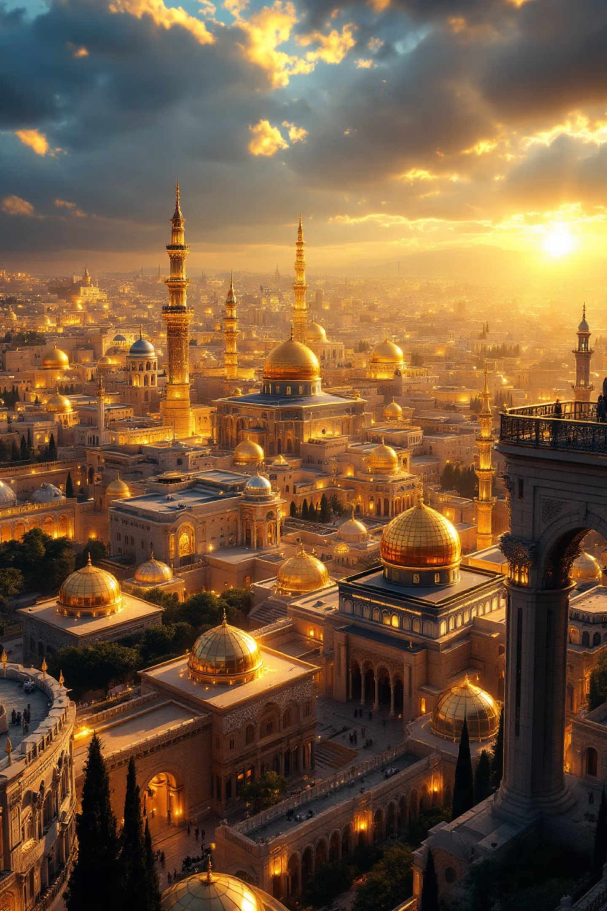
CAPÍTULO 3
A Noiva e o Novo Começo

Slide 6
A Nova Jerusalém: Lar Eterno dos Salvos
"E eu, João, vi a santa cidade, a nova Jerusalém, que descia do céu da parte de Deus, adereçada como uma noiva ataviada para o seu marido. E ouvi uma grande voz do céu, que dizia: Eis o tabernáculo de Deus com os homens." — Apocalipse 21:2-3
🕊️ Deus habita com os Seus
✨ Fim de toda dor
O tabernáculo de Deus estará com os homens — a presença divina em plenitude e sem véu.
Não haverá mais morte, nem pranto, nem clamor, nem dor. As coisas antigas passaram.
A imagem da Nova Jerusalém descendo como uma noiva adornada para o seu noivo é uma das mais belas e carregadas de significado em toda a Escritura. Ela representa não apenas um lugar, mas uma relação — a união perfeita entre Deus e o Seu povo redimido.
🌟 Um novo começo eterno
A eternidade não é um final — é o mais glorioso e pleno começo que os salvos poderão imaginar.

Slide 7
CAPÍTULO 4
Seguindo o Cordeiro
"Estes são os que seguem o Cordeiro por onde quer que vá." — Apocalipse 14:4
Fidelidade na Caminhada Terrena
O Desejo Eterno de Estar com Jesus
Continuidade da Vida Fiel
A vida celestial será a continuidade glorificada da vida terrena vivida em fidelidade. Cada ato de amor, cada oração, cada escolha por Cristo tem peso eterno. A eternidade começa hoje, no coração que decide seguir o Cordeiro.
Seguir o Cordeiro não começa no céu — começa aqui, nas escolhas diárias, nas renúncias que fazemos por amor a Cristo e na disposição de trilhar o mesmo caminho que Ele trilhou com humildade e obediência.
No céu, o maior privilégio não será as ruas de ouro ou as mansões gloriosas — será a presença de Jesus. Os salvos terão a eternidade para contemplar, conhecer e adorar o Cordeiro que foi morto e ressuscitou por amor a nós.

Slide 8

Preparação: Como Nos Tornamos Prontos?
Comunhão
Perseverança
Nutrir a relação diária com Deus.
Manter-se firme nas provações.
Fé
Esperança
Confiar em Cristo como Salvador.
Viver na certeza da volta de Cristo.
A preparação para a eternidade não é um evento pontual — é um processo contínuo e diário. Cada etapa alimenta a seguinte, criando uma vida espiritual robusta, fundamentada na graça de Deus e orientada para a glória que há de vir. O crente que se prepara assim vive com propósito, paz e alegria inabaláveis.

Slide 9

CAPÍTULO 5
O Convite: Venha!
A palavra mais poderosa e mais inclusiva de toda a Bíblia é também a mais simples: Venha! É o coração de Deus expresso em uma única sílaba.

Slide 10
O Chamado Contínuo de Cristo
Mateus 11:28-30
Apocalipse 22:17
"Vinde a mim, todos os que estais cansados e oprimidos, e eu vos aliviarei. Tomai sobre vós o meu jugo e aprendei de mim, que sou manso e humilde de coração; e encontrareis descanso para as vossas almas."
"E o Espírito e a esposa dizem: Vem. E aquele que ouve, diga: Vem. E aquele que tem sede, venha; e quem quiser, tome de graça da água da vida."
O convite é triplo: o Espírito chama, a Igreja convida, e cada crente deve ecoar esse chamado. A urgência é real — o tempo se esgota. Convidar outros para conhecer Cristo não é uma opção, é uma responsabilidade sagrada e um ato de amor.
Jesus convida os cansados, os sobrecarregados, os que carregam fardos pesados demais. Não há requisito além de vir — Ele recebe a todos.
Você já convidou alguém hoje para conhecer o Senhor?

Slide 11



A Urgência do Convite
Aceitar o Convite
Viver o Convite
Compartilhar o Convite
O primeiro passo é pessoal — cada crente deve ter certeza de sua própria relação com Cristo, recebendo o convite divino com fé e arrependimento genuíno.
Uma vida transformada por Cristo é o testemunho mais poderoso. Quando vivemos de forma diferente — com amor, esperança e graça —, o convite é feito em silêncio, mas com grande impacto.
Falar ativamente sobre a esperança do céu e a salvação em Cristo com familiares, amigos e conhecidos. O tempo é curto — cada oportunidade de convidar é preciosa e única.
O convite divino ressoa desde a criação e ecoará até a volta de Cristo. Somos chamados não apenas a aceitá-lo, mas a nos tornarmos instrumentos vivos desse chamado em todos os ambientes que habitamos.

Slide 12

Esperança Viva: Nossa Resposta
"A mensagem final é de esperança, urgência e amor. Mantenha a fé. Mantenha o foco em Jesus. Ele vem em breve."
🙏 Persevere na Fé
As provações são temporárias, mas a recompensa é eterna. Não abandone o caminho — o melhor ainda está por vir.
👁️ Foque em Jesus
Em meio ao caos do mundo, mantenha os olhos fixos nAquele que é o autor e consumador da nossa fé.
📢 Compartilhe a Esperança
Fale sobre o céu. Convide. Testemunhe. O mundo precisa ouvir que existe uma esperança real e eterna em Cristo.
⏳ Viva Preparado
Cultive diariamente o relacionamento com Deus. A eternidade começa hoje, em cada escolha feita por amor a Cristo.

